Slide 1
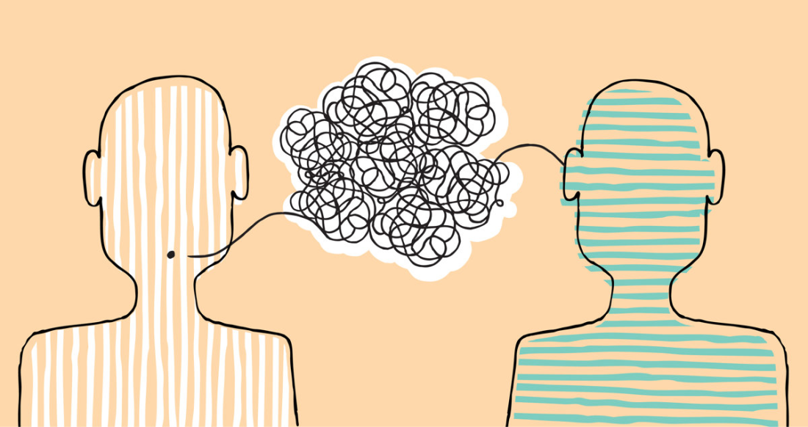
A kommunikáció- és a médiakutatás alapjai
Bognár Bulcsu, PPKE BTK

Slide 2
A félév menete
1. Előadások, reflexiók
2. Irodalom – intézeti honlap
3. Jegyzetelés
4. Kollokvium – írásbeli vizsga

Slide 3
Elmélet és gyakorlat kérdései
1. A képzés struktúrája
2. Személyes tapasztalatok
3. Értelmezési keretek
4. Szintézis
5. a lókupec esete
6. Bill Gates, M. Zuckerberg és a gyakorlati képzés
7. tudomány vs politika
8. egyetemi kommunikáció

Slide 4
Kommunikáció- és médiatudomány perspektívája és a filozófia
I. a perspektíva: az ember komplexitásának értelmezése (Niklas Luhmann: Szociális rendszerek, A társadalom társadalma)
- biológiai rendszer
- pszichikai rendszer
- társadalmi rendszer
II. A társtudományok
1. Filozófia, társadalomfilozófia:
- a felvilágosodás programja, szakrális és szekuláris világértelmezés (Gyalog galopp filmrészlet) https://www.youtube.com/watch?v=exvtMxsZp6k
- az ismeretelméleti kiindulás: a megfellebbezhetetlen tudás ígérete ( a szék példája)

Slide 5
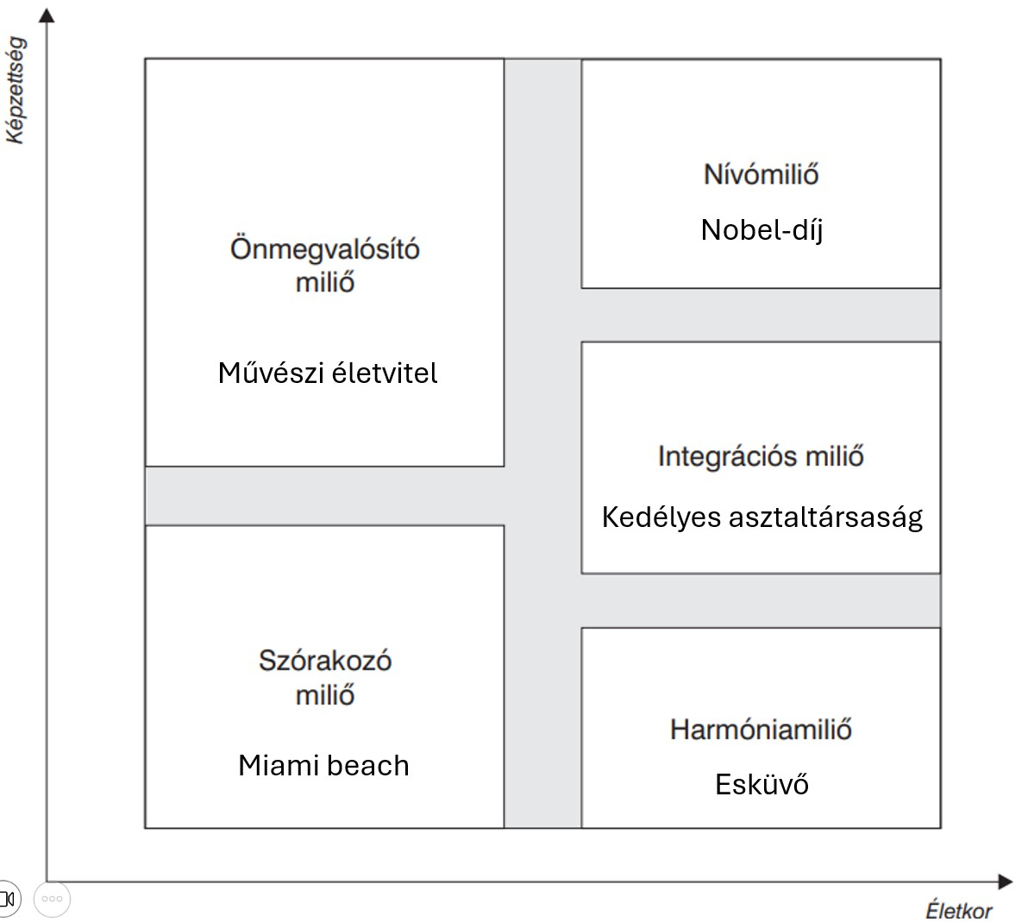
Kommunikáció- és médiatudomány előzményei – esztétika, szociológia
2. Esztétika: a szép értelmezése („szép az, ami érdek nélkül teszik” I. Kant)
3. Szociológia: a társadalmi rétegződés és a szép szociológiája (G. Schulze élménytársadalma)

Slide 6
Kommunikáció- és médiatudomány perspektívája és előzményei II.
3. Közgazdaságtan: a gazdaság részrendszerének rentábilis- nem rentábilis megkülönböztetése (a modern társadalom polikontextualitása)
4. Politológia: a politika részrendszerének befolyása a tömegmédia rendszerére (rendszerirritáció vs korrupció)
5. Nyelv- és jeltudomány: denotatív és konnotatív jelentések
6. Irodalomtudomány – textus és kontextus
7. Kulturális antropológia: az archaikus kultúrák és a jelenkor társadalma (M. Mauss - az ajándékozás, B. Malinowski – a kulakereskedelem/a reciprocitás funkciói), Cl. Lévi-Strauss – a rokonság)

Slide 7
Szociolingvisztika
Basil Bernstein: Az a szocializációs folyamat érdekli, ahogy a gyermek elsajátít egy meghatározott kulturális identitást és ahogyan reagál erre az identitásra. (A nyelv szerepe a szocializációban.) Egy adott nyelvi környezetben felnövő gyermek a környezetnek és kultúrának a nyelvét tanulja meg és adja át a következő nemzedéknek. Vagyis egy adott társadalmi struktúra adott nyelvi viselkedéshez vezet és ez a viselkedés reprodukálja az eredeti társadalmi struktúrát. Tehát van egy körforgás, bizonyos társadalmi rendszerek létrehoznak bizonyos nyelvi rendszereket, amelyek reprodukálják a társadalmi rendszert.

Slide 8
Szociolingvisztika
KIDOLGOZOTT KÓD
formális kód
KORLÁTOZOTT KÓD
közösség kód
Összetett mondatok
Sokféle mellé és alárendelés
Időbeli és logikai prepozíciók
Sok melléknév és határozószó használata
Nem minden társ.-i osztály fér hozzá egyformán, nehéz elsajátítani az alsó munkásosztálybeli gyermekeknek
A társadalomban két eltérő nyelvi változatot használnak.
Rövid mondatok
Egyszerű grammatika
Gyakran befejezetlen
Kevés alárendelés
Néhány egyszerű és ismétlődő kötőszó
Információ zavaros bemutatása
Összekeveri az okokat és a következményt
Mindenki elsajátítja, de csak bizonyos alkalmakkor használja pl. intimitás

Slide 9
Szociolingvisztika
A tanítás közege a kidolgozott kód, ezért az alsó munkásosztálybeli gyermekek számára súlyos következményekkel jár a beiskolázás. Szakadék van azon nyelvi tudáskészlet között, amit az alsó munkásosztálybeli az iskolába visz és azon nyelv készlet között, amit az iskolában használnak. Az iskolarendszer nem tölti fel ezt a szakadékot, így további nemzedéken át létezik.

Slide 10
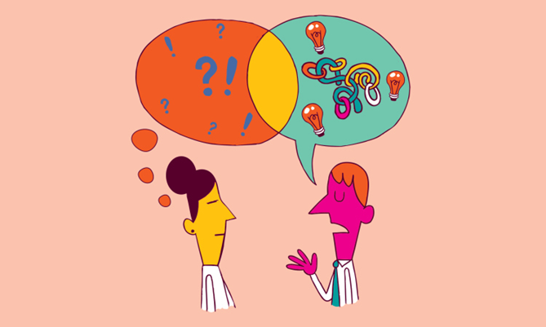
A kommunikáció fogalma
A szó etimológiája – communa – közös jelentésalkotás
alter és ego interakciója: kísérlet a közös jelentésalkotásra

Slide 11
A „fekete dobozok” problémája – black boxes
A tudatok műveleti zártsága
A kéznél lévő tudáskészlet
A kéznél lévő szándék
A tudás történetisége – generációs különbségek (Vor-Welt, Mit-Welt)
A megértés nehézsége – a kommunikáció szükségessége

Slide 12
A kommunikáció felosztása

Slide 13
A kommunikáció folyamata
alter és ego interakciója
Információ
Közlés
Megértés (understand, verstehen)
Szelekciók folyamat
Megértés korlátai: alter és ego saját világa

Slide 14
Tömegmédia, tömegkommunikáció
Tömegmédia: A társadalom szinte minden tagját elérő, széles hatókörű kommunikációs eszköz
Olyan kommunikációt hoz létre, amihez nem szükséges a másik jelenléte [pl. film, rádió, rögzített zene, internet → egyénre szabott, változatos, interaktív – nem lineáris kapcsolat]
1) Politikai vonatkozás:
Teret, csatornát kínál a demokratikus vitára
A hatalomgyakorlás eszköze

Slide 15
A tömegmédia társadalmi vonatkozásai
2) A kultúra vonatkozásában:
A társadalmi valóság meghatározása a tömegmédián keresztül → általában ezen keresztül tájékozódunk
Fontos szerepe van a közös identitás kialakításában [közvetített tartalomként jelenik meg]
Szabadidős környezet → kulturális környezet → a szórakozás lehetősége
3) Gazdasági vonatkozás:
jelentős piaci jelentőség

Slide 16
Kommunikációs szintek
1. Intraperszonális [személyen belüli]
2. Interperszonális [személyközi]
3. Csoporton belüli
4. Intézményes, szervezeti
5. hálózati kommunikáció
6. tömegkommunikáció
7. társadalmi kommunikáció

Slide 17
A kommunikációs szintek elemzési hagyományai
1. Strukturális hagyomány:
Milyen hatást gyakorol a társadalmi struktúra és a médiarendszer a médiatartalmak mintáira [társadalom központú]
2. Magatartás szerinti hagyomány:
Milyen hatást gyakorol az emberi viselkedésre a média [viselkedéstudományi]
3. Kulturális hagyomány:
A jelentés és a nyelv kérdéseire fókuszál pl. médianyelv [nyelvészet, kulturális antropológia]

Slide 18
A tömegkommunikáció fogalma
George Gerbner:
Tömegkommunikáció: társadalmi interakció üzeneteken keresztül
Tama Janowicz:
A tömegkommunikáció intézményekből és technikákból áll, amelyek segítségével bizonyos specializált csoportok a maguk szolgálatába állítják a kommunikációs eszközöket abból a célból, hogy a szimbolikus tartalmakat a közönség nagy, heterogén, széles körben szóródó csoportjaihoz eljuttassák.

Slide 19
A tömegmédia közönsége egykor és ma
Premodern: a nyilvános színházi, zenei előadások kapcsán
közönség fizikai csoportosulása
a nézés és a hallgatás is szervezett
az események nyilvánosak
a közönség populáris jellegű
az előadások szekulárisak (nem vallási) → szórakoztató, nevelő célzatú
a választás és a figyelem önkéntes
létrejön egyfajta szakosodás → szerepek:
nézői
szerzői
előadói
Modern:
sokkal nagyobb a közönség (nincs fizikai kötöttség) → nincs fizikai csoportosulás
szétszórtabb a közönség → individualizáltabb (nincs homogenitás)
egyre inkább privatizálódott a közönség

Slide 20
Közönségképződés
Behaviorista- funkcionalista modell: mi befolyásolja az egyéni választást és viselkedést?
Az egyedi és változó aspektusok a fontosak
Hasznosságelméleti magyarázat:
A leendő közönség szükségleteiből, vágyaiból, motivációiból indul ki → a médiahasználat ezek kiélését jelenti
egyéni szükségletek:
tájékozódás szükséglete
pihenés szükséglete
társaságra vonatkozó szükséglet
kikapcsolódás, ábrándozás

Slide 21
A közönségképződős társas aspektusa
társas szükségletek:
kohézió az emberek között → tagjai vagyunk a társadalomnak, helyettesíti az együvétartozást
kulturális folytonosságot teremt az emberek között → többségi kulturális mintázatok elsajátítása (ez kell a társadalmi kapcsolatok fenntartásához)
társadalmi kontroll: mit lehet és mit nem
közérdekű információk széles körben való elterjesztése

Slide 22
Közönségkutatás
Korai közönségkutatás:
közönség = áldozat → nincs autonómia, nem tudja megítélni
közönség = fogyasztó → a hirdetőnek van eladva (áru jelleg, kizsákmányolás)- Adorno (Frankfurtiak)
Mai:
Médiatapasztalat társas interakció részeként vizsgálva → nincs kitüntetett szerep – szokványos tapasztalatszerzés

Slide 23
Médiatapasztalat
Nyilvános:
Mozi, koncert
Közesemény → közös reakciók: általánosabb társadalmi jelentőségű esemény élőben közvetítve vagy nagy tömeg szórakozását célzó esemény
Szélesebb közönséggel való azonosulás játszódik le
Dayan-Katz: médiaesemény: előre megtervezett, amire már a megléte előtt felhívják a figyelmet pl. olimpia, Diana és Charles esküvője
A média közösségi rítusként egyesíti a közönséget → közösségérzet

Slide 24
Médiatapasztalat - privát
Otthoni:
DVD, CD, zene, könyv, internet
sajátos átmenet: a tágabb viszonyrendszer és a magán világ szempontjai egyaránt megjelennek
személyes hangulat és helyzet alapján épül fel a médiahasználat
kevéssé tartalmaz utalásokat a szélesebb társadalmi rendszerre → nincs társadalmi jelentősége
mostanában egyre népszerűbb

Slide 25
Médiafogyasztás a társadalmi pozíció alapján
A közönség heterogenizálódik → szubkultúrák függvénye, hogy milyen a közönség:
családi szociokulturális körülmények
iskolatársak- kortárscsoport
munkahelyi és szabadidős társas kapcsolatok következménye
Polarizálódik a kínálat → szubkultúrák megerősítése
P. Bourdieu: Az életstílus kérdése
finom megkülönböztetések struktúrája → egyre homogénebb társadalomban kisebb jelek a kulturális ízlés kifejezésére megfelelő médiahasználat
kulturális érdeklődéssel és médiahasználattal próbálják megkülönböztetni egymást
az életstílus függvénye a médiahasználat

Slide 26
Médiahasználat a nemek vonatkozásában
Gender (társadalmi nem) → társadalmilag megkonstruált nemhez kapcsolódó médiahasználat :
A társadalom által megfogalmazott férfias, nőies ideál hogyan jelenik meg a médiában
A média hogyan kreál különböző nemeknek szóló műsorokat
Radway: romantikus irodalom vizsgálata
miért a nők preferálják: a férfijogú hímsovén társadalom termeli ki, mert itt kapja meg a figyelmet, vágyai kiélése
ez erőt ad és bátorítja a nőket, hogy itt megkapják, amit a vágyaikban szeretnének
Szappanoperák kutatása erre alapozva:
jól illeszkedik a napi rutinba
töredékes, kusza, de jól követhető jelleg
segít kiszakadni a rutinból
megerősíti az alárendelt női szerepet

Slide 27
Médiahasználat és a nemek
Stresszhez fűződő viszony:
Különbözőképpen vezetik le, de mindkettő médiafogyasztásban:
nők: varieté műsor, szórakoztató, vicces pl. Jóbarátok
férfiak: akciós és erőszakos műsorok
A tévéhasználatban a férfiaké az irányítás.
Más a tv-hez fűződő viszony:
férfiak: a kikapcsolódás természetes formája
nők: bűntudat kapcsolódik hozzá, mert házimunkát kéne végezni

Slide 28
A médiahasználat normatív keretei
A médiahasználat általános társadalmi szocializációs folyamatokra épül → a médiához való viszonyt a társas szabályok szerint alakítjuk ki.
A média normatív kontrollját a családi körben megszokott médiahasználati normák befolyásolják:
→ Szülői felelősség a médiahasználat vonatkozásában: tévéellenes álláspont → társadalmilag szocializálódik egy bűntudat a médiahasználattal kapcsolatban → önkontroll lesz belőle → de a bűntudat nem befolyásolja a gyakorlatot.
Normák a médiatartalommal kapcsolatban:
Jóízlés: ne legyen trágár, erőszakos, szexes + helytelenített viselkedésű
Erkölcsös: korruptból ne legyen hős
Egyéb értékeknek is megfeleljen:
helyi közösség preferálása
hazafias
demokratikusság
Politikailag elfogulatlan és méltányos

